Slide 1
adAnalysis
Fichier créé le : 22/10/2025 22:14:19 UTC+2

Slide 2


Slide 3
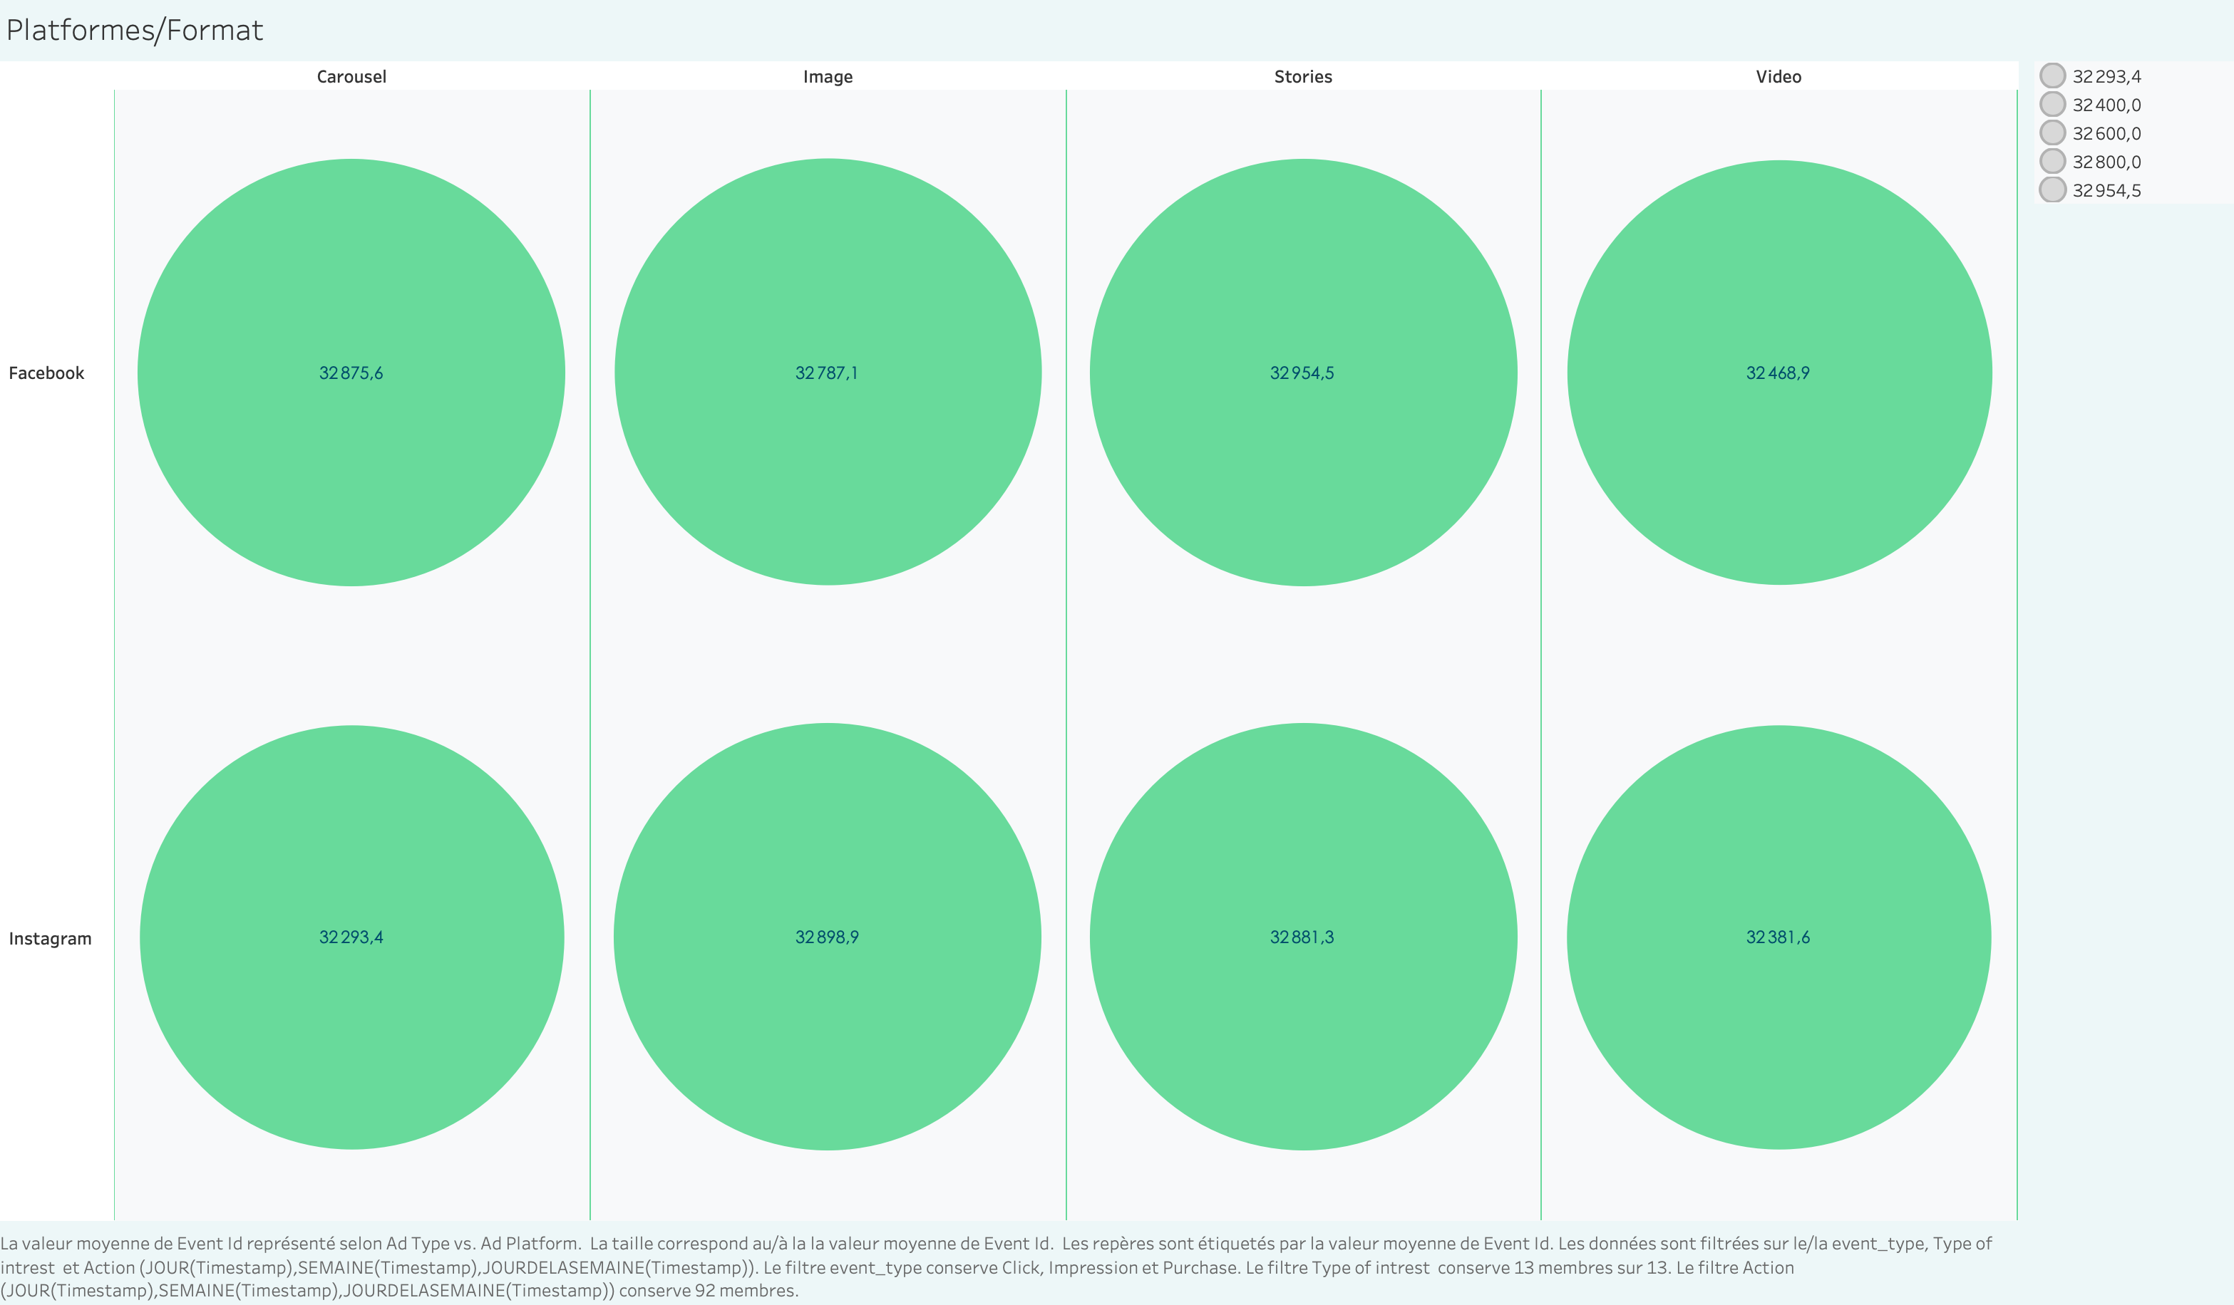

Slide 4
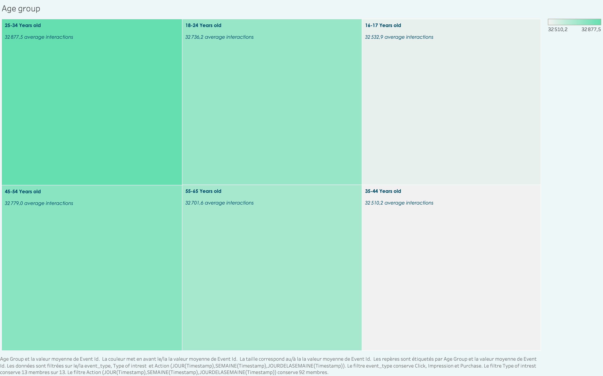

Slide 5
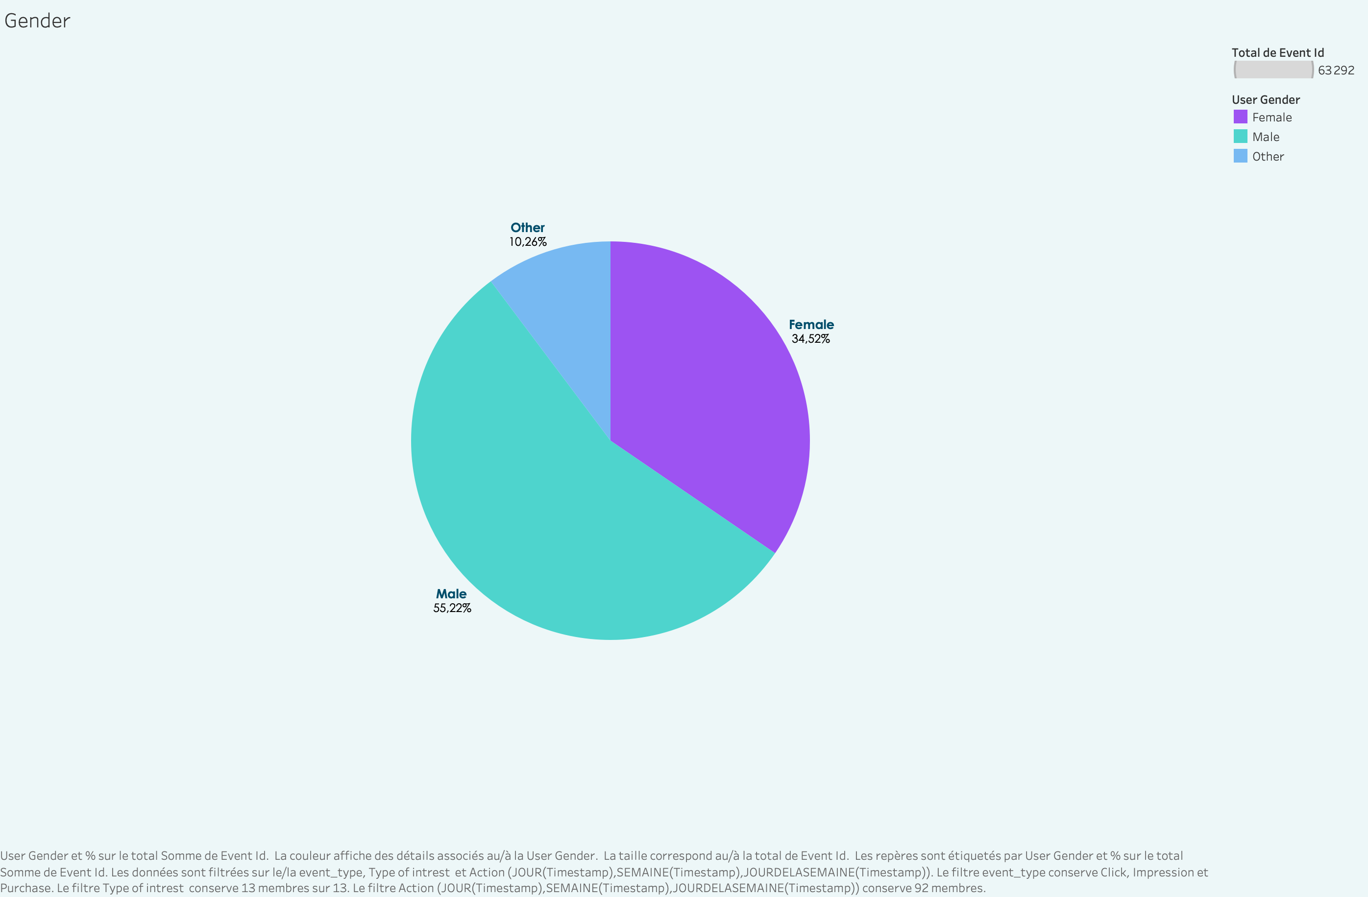

Slide 6
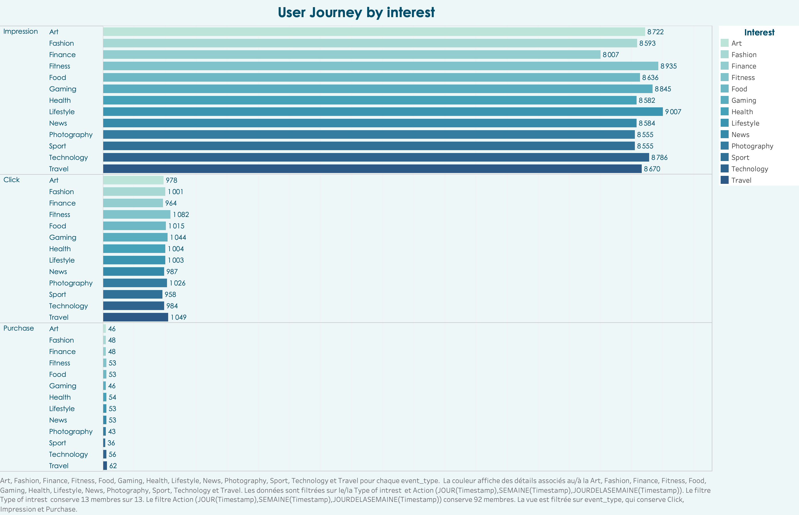

Slide 7
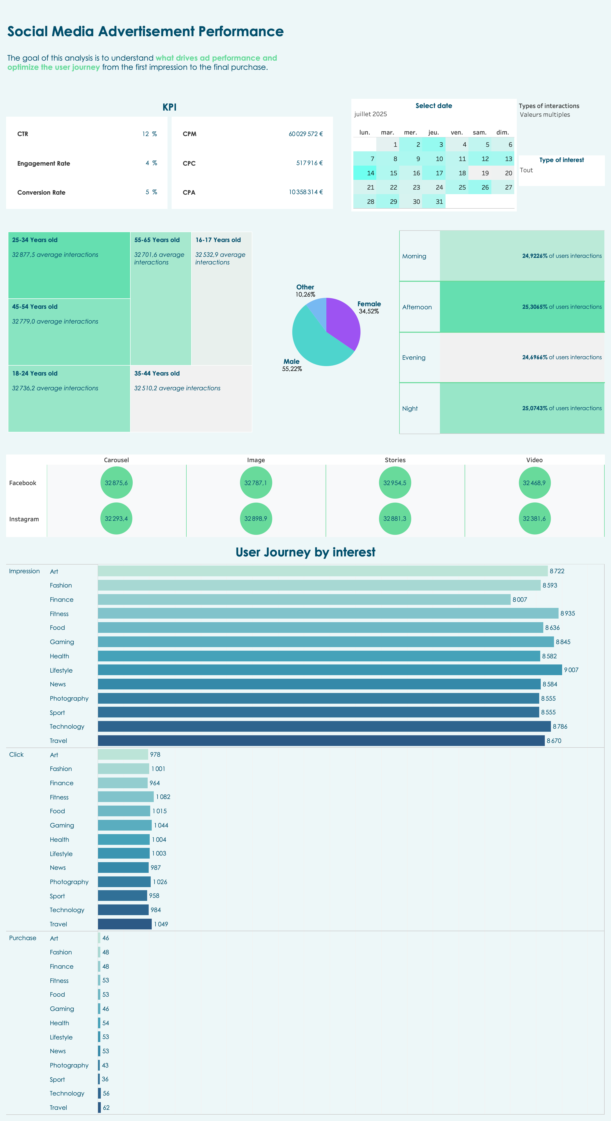

Slide 8


Slide 9
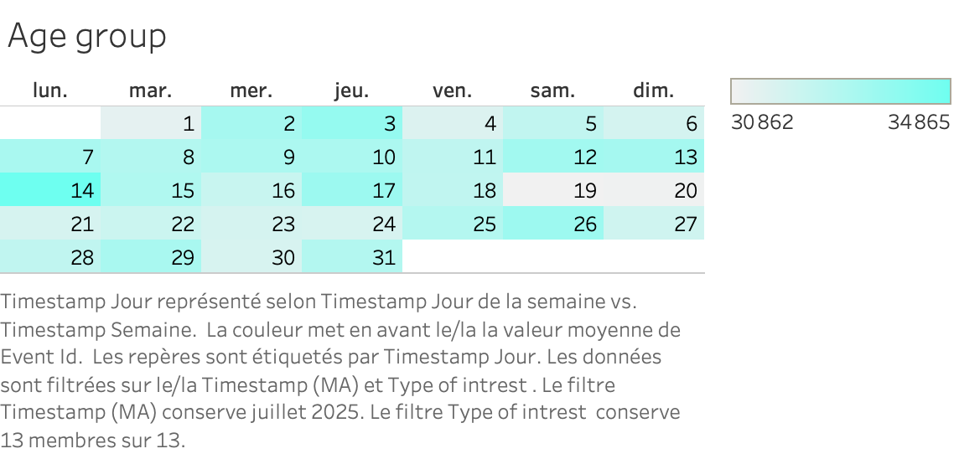

Slide 10
